Slide 1
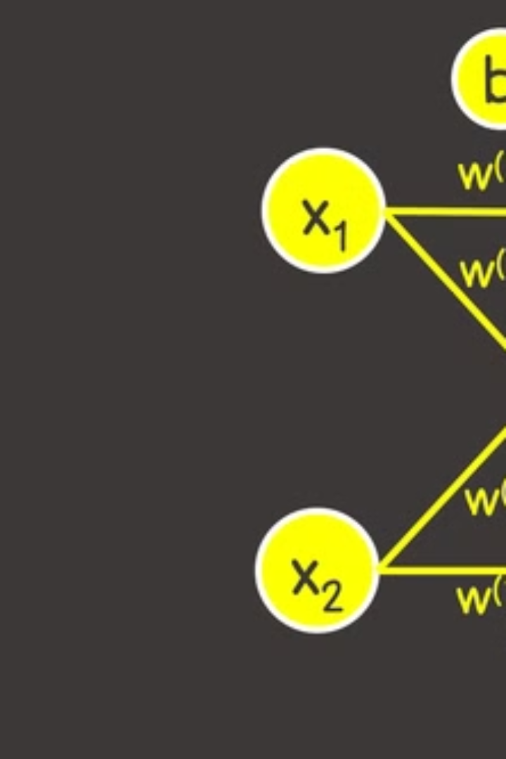
Ансамбли машинного обучения: Повышение точности предсказаний
Ансамбли машинного обучения объединяют несколько моделей. Это улучшает точность и надежность предсказаний. Такой подход использует "коллективный разум". Он позволяет создавать более мощные и устойчивые системы.
Вербицкий Данила 35.2

Slide 2




Введение в ансамблевые методы
Определение
Основная идея
Преимущества
Ансамблевое обучение - это объединение нескольких моделей.
Принцип "Wisdom of the Crowd" в машинном обучении.
Повышение производительности и устойчивости.

Slide 3
Базовые принципы
Снижение ошибок
Комбинирование
Стратегии
Уменьшение дисперсии и смещения в моделях.
Использование слабых моделей для создания сильной.
Bagging
Boosting
Stacking

Slide 4

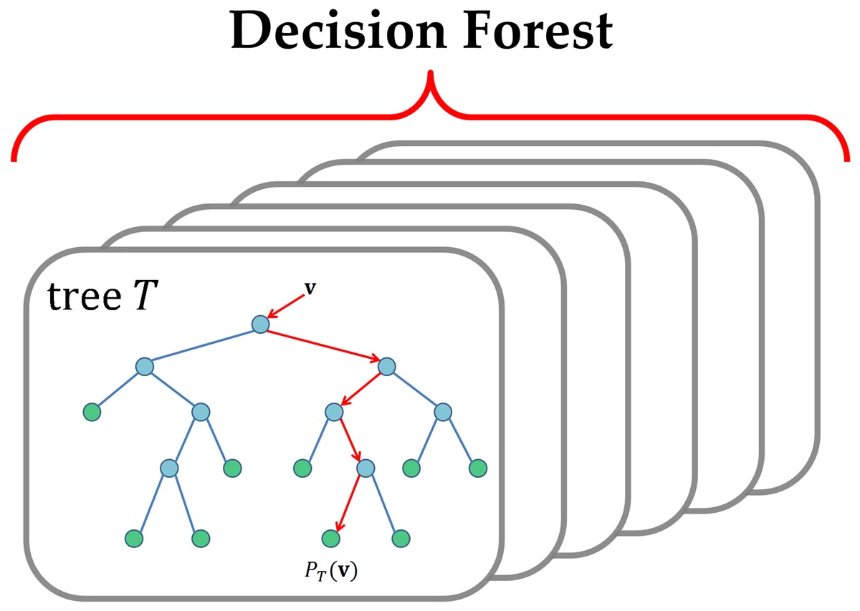
Bagging (Bootstrap Aggregating)
Метод
Пример
Параллельное ансамблирование на случайных подвыборках.
Алгоритм Random Forest как классический пример.
Преимущества
Снижение переобучения и улучшение обобщения.

Slide 5
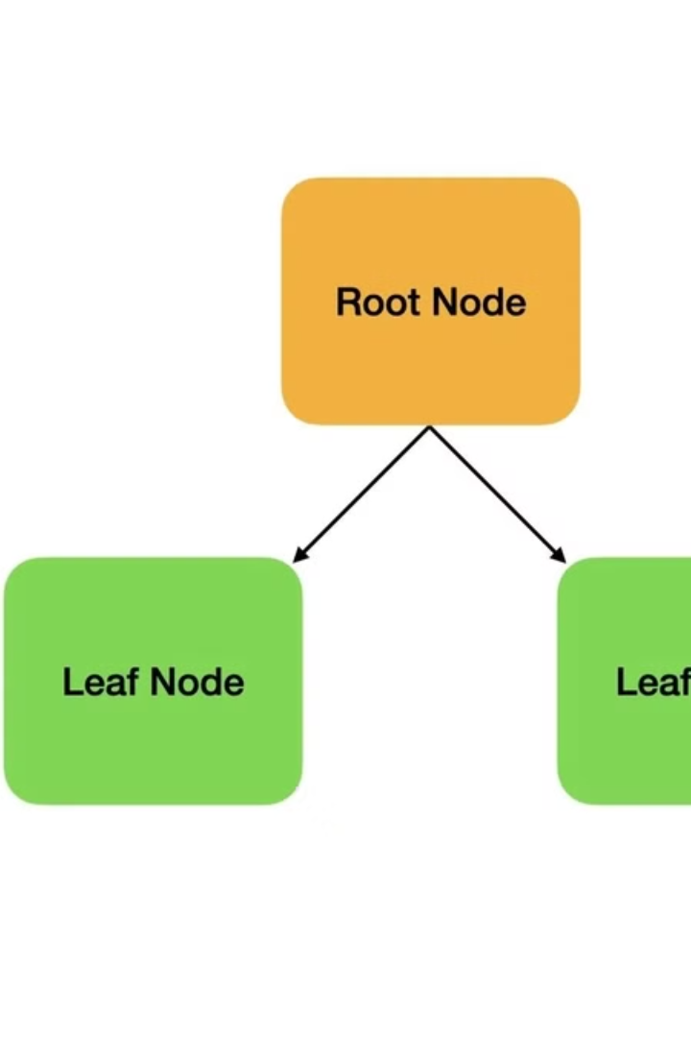



Boosting: Последовательное улучшение
Последовательность
Обучение моделей друг за другом.
Фокус
Упор на сложные для классификации примеры.
Алгоритмы
AdaBoost
Gradient Boosting
XGBoost

Slide 6


Stacking: Метаобучение
1
Мета-модель
2
Модели 1-го уровня
Stacking - это многоуровневое комбинирование моделей. Используются модели первого уровня и мета-модель. Прогнозы передаются между моделями. Это повышает сложность и потенциал предсказаний.

Slide 7




Практические преимущества
Точность
Устойчивость
Риск
Повышение точности до 25%.
Улучшенная устойчивость к шуму.
Снижение риска переобучения.

Slide 8




Заключение: Будущее
Развитие
Интеграция
Развитие сложных техник ансамблирования.
Интеграция с технологиями глубокого обучения.
Потенциал
Создание супер-адаптивных моделей.

